Slide 1
Entre injonction administrative et éthique du partage et de la réutilisation Manon Le Guennec Damien Belvèze 12 mars 2024
Projets ANR et
Science Ouverte

Slide 2
La science ouverte promue par l'ANR 2. Les pratiques de publication 3. Les pratiques de gestion de données et de code 4. Quelle aide disponible pour les chercheurs ?
Plan

Slide 3
Les pratiques de Science Ouverte promues par l'ANR

Slide 4
Ces obligations s'inscrivent dans le cadre plus vaste (national et international de la Science Ouverte)
Science ouverte : définition UNESCO
Lien avec le Plan National Science Ouverte
Sciences participatives
Enjeu de la reproductibilité
Plan S

Slide 5
Les obligations des coordinateurs de projets ANR en matière de Science Ouverte
Ouverture immédiate des publications depuis 2022
Obligation : "Rendre disponible en accès ouvert immédiat sous une licence Creative Commons CC-BY ou équivalente, toute publication scientifique issue d’un projet, en utilisant l’une des voies de publications suivantes : revue nativement en accès ouvert, Publication dans une revue par abonnement faisant partie d’un accord dit transformant ou journal transformatif, Publication dans une revue à abonnement en utilisant la Stratégie de Non-Cession des droits (SNCD), selon les modalités indiquées dans les conditions particulières de la décision ou convention de financement"
Obligation : Déposer, au plus tard au moment de la publication, le texte intégral (manuscrit accepté pour publication ou version éditeur) dans l’archive ouverte HAL avec mention de la référence ANR du projet de recherche (ex : ANR-22-CE64-0001) dont elle est issue, en associant un identifiant pérenne (un DOI par exemple)
Recommandation : dépôt preprints en archive ouverte, dépôt et accès immédiat via licence CC-BY des chapitres d'ouvrages
Remettre un plan de gestion des données dans les 6 mois
après signature du contrat

Slide 6
Comment se conformer aux obligations et recommandations Science ouverte de l'ANR en matière de publications ?

Slide 7
Les différentes voies de diffusion en OA immédiat
Publication dans une revue par abonnement faisant partie d'un accord transformant - https://scienceouverte.univ-rennes.fr/publier-en-open-access#p-38 / https://esac-initiative.org/about/transformative-agreements/agreement-registry/
Affiliation de l'auteur de correspondance fait foi pour l'éligibilité à l'accord
Publication dans une revue sous abonnement classique avec stratégie de rétention des droits (RRS)
Ajoutez une licence CC-BY sur les différentes versions du manuscrit, dès la soumission. Ajoutez la mention suivante dans les remerciements de l'article (acknowledgments) "Cette recherche a été financée, en tout ou partie, par l’Agence nationale de la recherche (ANR) au titre du projet ANR-nn-XXXX-nnnn. À des fins de libre accès, une licence CC-BY a été appliquée par les auteurs au présent document et le sera à toute version ultérieure jusqu’au manuscrit auteur accepté pour publication résultant de cette soumission." ( ou version anglaise : "This research was funded, in whole or in part, by the Agence Nationale de la Recherche (ANR), grant ANR-nn-XXXX-nnnn. A CC BY license is applied to the AAM arising from this submission, in accordance with the grant’s open access conditions.") Informez l'éditeur que vous avez ajouté cette licence CC-BY sur toutes les versions du manuscrit jusqu'à la version acceptée.
Publication dans une revue nativement en accès ouvert (gold ou diamant)
Diamant : Pas de frais de publication en accès ouvert, Cf DOAJ, critère "no charges"
Gold : APC. Journal checker tool pour vérifier éligibilité des frais. + attention aux éditeurs prédateurs et éditeurs de la "zone grise"
Dans tous les cas : obligation de déposer la version auteur dans HAL dès publication en ajoutant la référence du projet ANR
Il n'est pas nécessaire de payer des APC pour se conformer aux obligations d'OA immédiat

Slide 8
Où faire figurer les éléments relatifs à l'ouverture des publications dans la proposition détaillée ?
Tableau récapitulatif des personnes impliquées dans le projet
Préciser qui s'occupera du dépôt en archive ouverte des publications
Découpage en WP du projet
Prévoir une ou des tâches qui concernent la diffusion en open access des publications
Organisation et réalisation du projet
Présentation du/de la coordinateur/ice du projet : possibilité de mettre en avant les réalisations en matière d'open access (nb de publications déposées en archive ouverte), la participation à des projets couverts par les obligations science ouverte..
Projet individuel : porteur de projet peut mentionner ses compétences SO et celles qu'il compte développer au cours du projet (formations etc)
Moyens mis en oeuvre
Coûts d'APC (éligibles hors revues hybrides) et BPC. Cf Règlement financier
Impact et retombées du projet
Préciser la stratégie de diffusion des publications en OA immédiat choisie + diffusion des actes de conférence, posters etc...
Préciser ouverture des résultats vers le grand public
Bibliographie
Indiquer si possible la version en OA des articles (utiliser extension de navigateur Unpaywall)
Ne pas mentionner le facteur d'impact des revues. Cependant, certains CES y sont encore sensibles, et il est possiblede mentionner des métriques dans la présentation des membres de l’équipe ou du consortium. Il est préférable de privilégier des métriques à l’échelle des articles et des individus, comme le h-index, plutôt qu’à l’échelle des revues (facteur d’impact, CiteScore).
CV
Publications mises en avant doivent être en libre accès de préférence
Avoir un ORCID complété et à jour

Slide 9
https://shorturl.at/nAIT5
Sondage 1

Slide 10
Données de recherche, carnet de labo, code
Données

Slide 11
De quoi parle t-on ?
Définition (OCDE, 2007)
Les données de la recherche sont définies comme des enregistrements factuels (chiffres, textes,
images et sons), qui sont utilisés comme sources principales pour la recherche scientifique et sont
généralement reconnus par la communauté scientifique comme nécessaires pour valider les
résultats de la recherche.”
Catégorie : observation, expérimentales, simulation numérique, données
dérivées issues de la Fouille de texte, …et code source ?
états : brutes, intermédiaires, finales, servant à l’administration de la preuve
scientifique

Slide 12
Entre liberté et injonction au partage
Dès lors que les données issues d'une activité de recherche financée au moins pour moitié par des dotations de l'Etat, des collectivités territoriales, des établissements publics, des subventions d'agences de financement nationales ou par des fonds de l'Union européenne ne sont pas protégées par un droit spécifique ou une réglementation particulière et qu'elles ont été rendues publiques par le chercheur, l'établissement ou l'organisme de recherche, leur réutilisation est libre
(Loi pour une République Numérique, article 30)
Notes:
Article 30 - LOI n° 2016-1321 du 7 octobre 2016 pour une République numérique (1) - Légifrance, [sans date]. [en ligne]. Art. L-533-4. Disponible à l’adresse : https://www.legifrance.gouv.fr/jorf/article_jo/JORFARTI000033202841 [Consulté le 9 mars 2024].

Slide 13
Exigences de l’ANR en matière d’ouverture des données (depuis 2019)
« aussi ouvert que possible, pas plus fermé que nécessaire »
PGD obligatoire (2 versions : règlement financier ANR : M+6, M+24, « fin du projet »)
Conforme aux principes FAIR

Slide 14
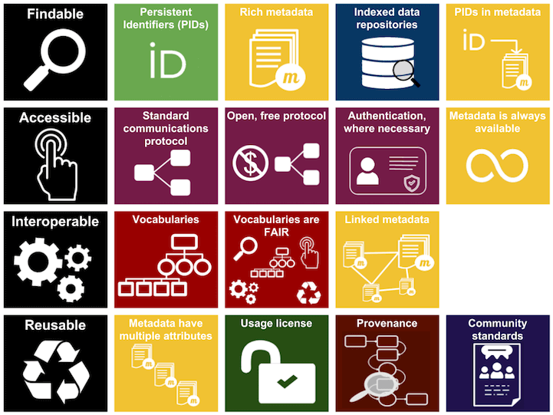
Notes:
Figure : Paco Nathan https://derwen.ai/s/6fqt#1 CC-BY-NC-SA-4.0
Données trouvables : hébergées dans des entrepôts qui peuvent leur attribuer des identifiants uniques pérennes (DOI, URN, ARK), trouvables également en interrogeant leurs métadonnées (texte de la description, nom du producteur), trouvables par leur entrepôt qui est connu dans la discipline et référencé dans des annuaires type Re3data.org, trouvables enfin par les documents qui lui sont associés et au moyen d'identifiants uniques pérennes : publication qui référence le jeu de donnée, projet de recherche, ORCID du chercheur, etc.
Données accessibles par des protocoles simples d'utilisation, gratuits et ouverts (FTP par exemple), ce qui n'empêche pas d'en modérer l'accès (formulaire), les métadonnées du jeu doivent pouvoir être téléchargées en même temps que le jeu de données lui-même
Données interopérables parce que pouvant être liées à d'autres données au moyen de vocabulaires contrôlés. Ces vocabulaires doivent être accessibles à tous (oubliez les thésaurus des bases de données propriétaires pour décrire les données, utilisez des vocabulaires libres), ces vocabulaires libres doivent permettre de relier votre jeu de données avec des jeux de données portant sur les mêmes objets, voire d'enrichir vos jeux de données avec des données complémentaires (enrichissement avec des éléments wikidata par exemple). L'enjeu d'utiliser des ontologies partagées est particulièrement ici pour permettre aussi la "trouvabilité" des données par des machines (cf. ANR TOPIQ qui étudie justement le requêtage sur des ontologies)
Cadre blanc : on pourrait y faire figurer la mention de formats ouverts (question d'accessibilité et d'interopérabilité) : un fichier xls ne s'ouvre pas sur une machine linux / un fichier CSV qui représente des valeurs en texte simple peut s'ouvrir sur tous les tableurs qui existent. Un fichier nvivo ne s'ouvre pas si on n'a pas une licence NVIVO, un fichier iramuteq s'ouvre dès lors qu'on a librement et gratuitement téléchargé R et le package iramuteq.
Données réutilisables. Metadata have multiple attributes (?). La provenance des données est connue (par exemple, on sait d'où proviennent les images qui ont servi à entraîner une intelligence artificielle. Il y a une licence appliquée au jeu de données et elle précise de façon claire et standardisée ce qu'on peut en faire. En guise de contre-exemple, une licence d'une page conçue par un cabinet d'avocat et expliquant quel usage peut être fait des données dans quel contexte ne serait pas aligné avec la politique de Science Ouverte de l'ANR. Réutilisabilité des données selon les normes de la communauté scientifique : quelles sont les informations minimales dont on a besoin pour réutiliser un jeu de données de façon sûre (schéma de métadonnées)

Slide 15
Les restrictions possibles à l'ouverture des données
Embargo avant publication
Données personnelles (RGPD)
Accords de consortium (propriété intellectuelle)
Droits d'auteur (propriété intellectuelle)
Notes:
Possibilité de réserver un espace de dépôt en amont sur un repository. Communiquer les données à l'éditeur depuis cet espace (ne pas envoyer les données à l'éditeur, mais seulement un lien de téléchargement depuis l'entrepôt de données)
Au moment de signer un accord de consortium avec un partenaire privé (qui pourrait être tenté de demander de la confidentialité pour les données) bien prendre en compte que l'ANR considère comme régime par défaut l'ouverture des données. Négocier un compromis avec le partenaire privé (durée de confidentialité plus réduite ou ne portant que sur une partie des données).

Slide 16
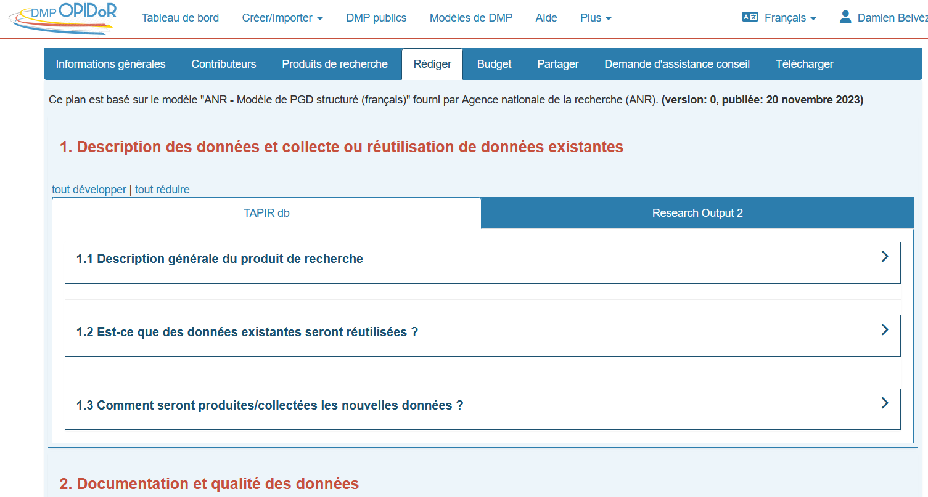
dmp.opidor.fr
Notes:
Si nécessaire faire une petite démonstration. Montrer comment inviter des membres d'ARDoISE à relire et commenter.

Slide 17
La gestion des données pendant le projet de recherche
Nommage des fichiers (pas de noms génériques)
Description (pour soi-même et ses collègues) des données produites, réutilisées
Sauvegarde (3/2/1, pas de cloud commercial, PPST). Volumétrie ?
Si RGPD : recueil du consentement, si besoin étude d'impact, anonymisation
Formats ouverts et transparents

Slide 18
https://shorturl.at/oCFJM
Sondage 2

Slide 19
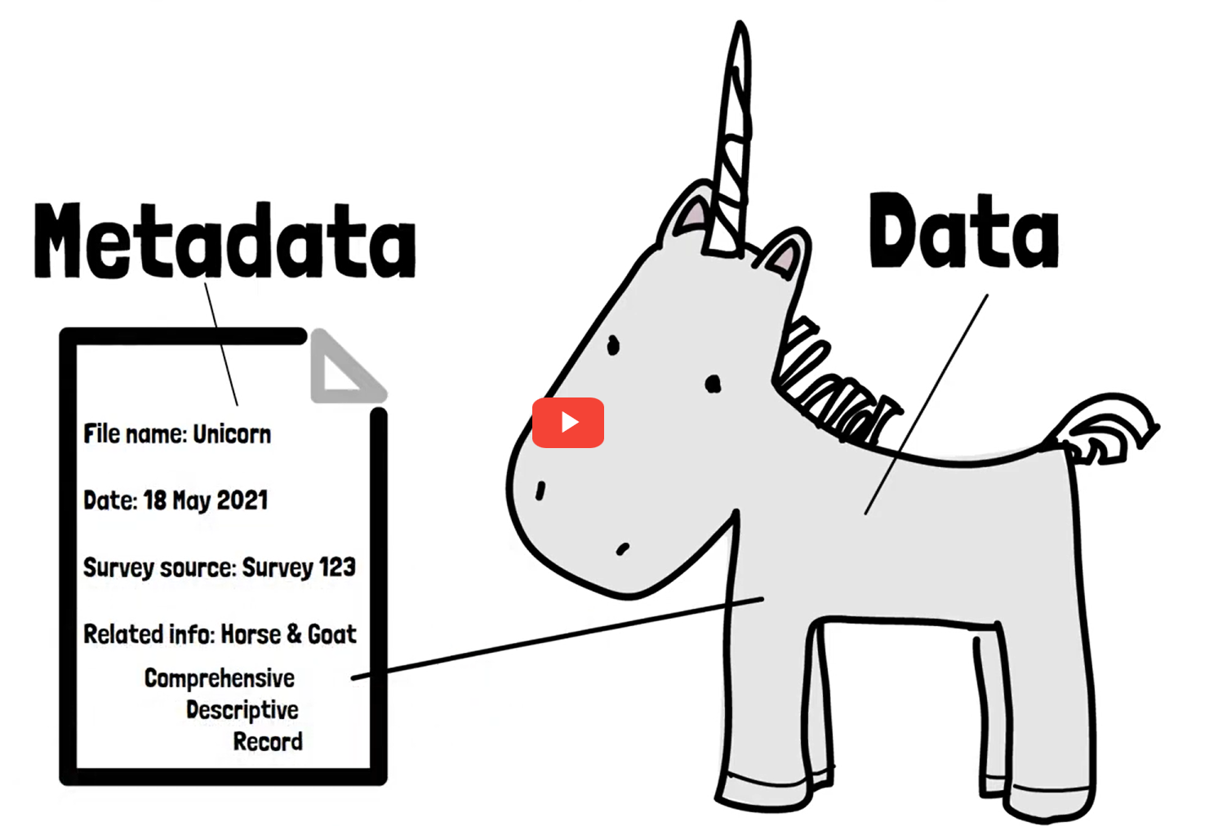
Documenter les données en vue de leur réutilisation
Fichier README Ok, mais schéma de métadonnées standard c'est encore mieux (DDI)
Trouver un entrepôt de données de confiance
Appliquer une politique d'ouverture de données cohérente

Slide 20
https://shorturl.at/BT145
Sondage 3

Slide 21
Données de recherche, carnet de labo, code
Carnet de labo

Slide 22
Usage d'un carnet de notes électronique
Reproductibilité
Pour qui documente t-on ? Soi-même, collègues, reviewers ?
"chronic platformitis" / pas pratique sur la paillasse

Slide 23
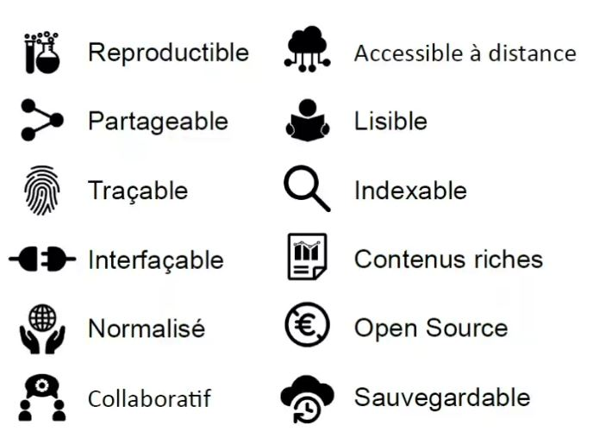
Les apports du cahier de laboratoire électronique
Notes:
La difficulté de prise en main du logiciel n'est pas dans la maîtrise des fonctionnalités, mais dans la manière dont on va concevoir la structure de l'expérience (qu'est-ce qui ressort des ressources, comment les expériences s'organisent les unes par rapport aux autres dans les différents projets)
- Fournit une sauvegarde numérique (mais ElabFTW n'est pas fait pour de l'[[stockage des données|archivage de données]])
- Centralise les données
- Permet de compiler les données (export en différents formats).
- Est accessible à distance de façon sécurisée et participe ainsi à améliorer le suivi des manips et des projets ainsi que l’encadrement des équipes.
- Facilite le travail collaboratif grâce au partage d’expériences, de modèles d’expériences et d’une base de données commune à l’équipe.
- Intègre un moteur de recherche
- Assure la traçabilité des expériences par l’authentification de chaque utilisateur et la datation des expériences à l’aide d’un horodatage certifié (système intégré à l'outil) mais redoublé par certaines universités par un service tiers agréé (cf. université de Lorraine).

Slide 24
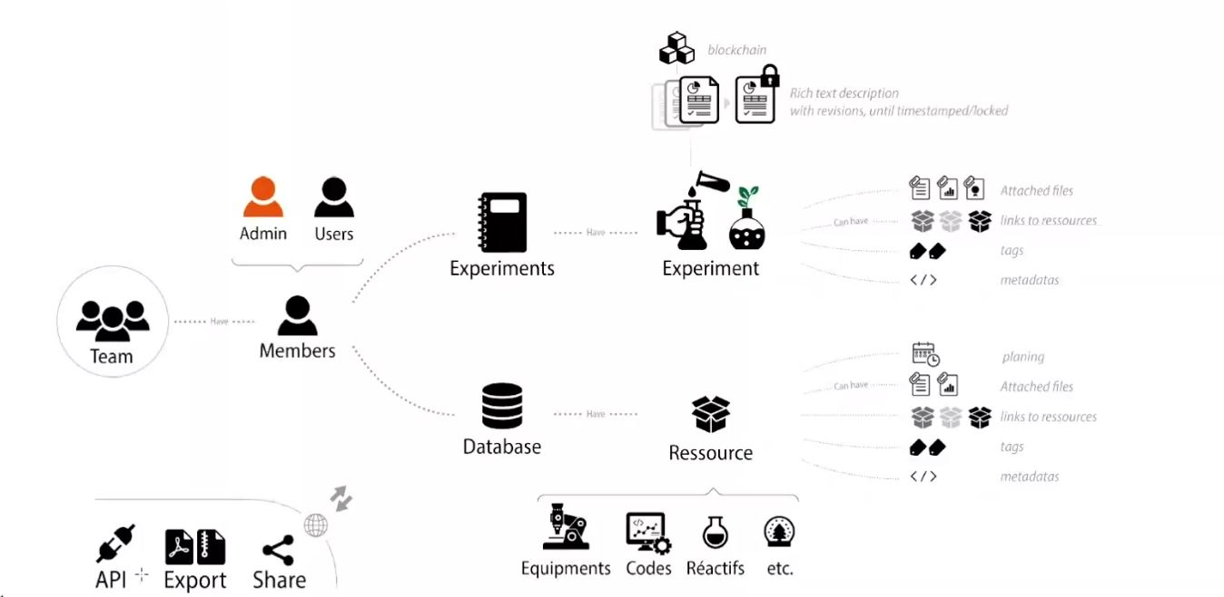
ElabFTW (serveurs CNRS)

Slide 25
Données de recherche, carnet de labo, code
3. Code de recherche

Slide 26
Les 5 piliers de la réplicabilité du code (Ziemann & Poulain, 2023)
Programmation lettrée : commenter son code
Contrôle de version (Git) : indiquer quel commit est archivé
Contrôle de l'environnement : prévoir d'utiliser un container (Docker par exe.) indiquer quelles dépendances sont nécessaires pour exécuter le code
Lier données et code source (sans données, on ne peut pas vraiment comprendre comment ça marche)
Documentation : comment le code traite les données ?
Notes:
ZIEMANN, Mark, POULAIN, Pierre et BORA, Anusuiya, 2023. The five pillars of computational reproducibility: bioinformatics and beyond. Briefings in Bioinformatics. 1 novembre 2023. Vol. 24, n° 6, pp. bbad375. DOI 10.1093/bib/bbad375.
First pillar: **literate programming** : you would better comment your code to make it more understandable
- second pillar: **control version** : you should use a tool to keep control of the different versions of your work (Git for example)
- third pillar: **compute environment control** : use appropriate tools to make it possible for everybody to run your code on a large variety of environments and operating systems.
- fourth pillar: **FAIR data**. It would be nonsense to reproduce software without the data which it was designed to process. So the data must be FAIR too.
- fifth pillar: **Documentation** How your software can process your data ; explain how somebody must proceed in order to make your code work with your or their own data.

Slide 27
Décrire le code dans le PGD comme un produit de recherche
Déposer le code de recherche dans HAL pour envoi dans l'archive Software Heritage
Ou envoi depuis la forge vers SH
Un petit script qui gère une grande masse de données à plus d'importance en termes de réplicabilité qu'un grand script complexe qui ne gère qu'une petite partie des données

Slide 28
Quelle aide disponible pour les chercheurs à l'Université de rennes
L'atelier de la donnée et
Ses partenaires

Slide 29
Publications, données, codes sources et logiciels
Publications
Laurent Jonchère, SCD, Appui à la recherche et documentation en ligne – administrateur HAL Université de Rennes, accompagnement à la publication en accès ouvert
https://scienceouverte.univ-rennes.fr/publier-en-open-access#p-322
Données : ARDoISE (guichet) :
Entrepôt RDG (collection UnivRennes)
Curation
Données personnelles (DPO)
Aide à la rédaction des PGD
Prestataire stockage : Eskemm Data

Slide 30
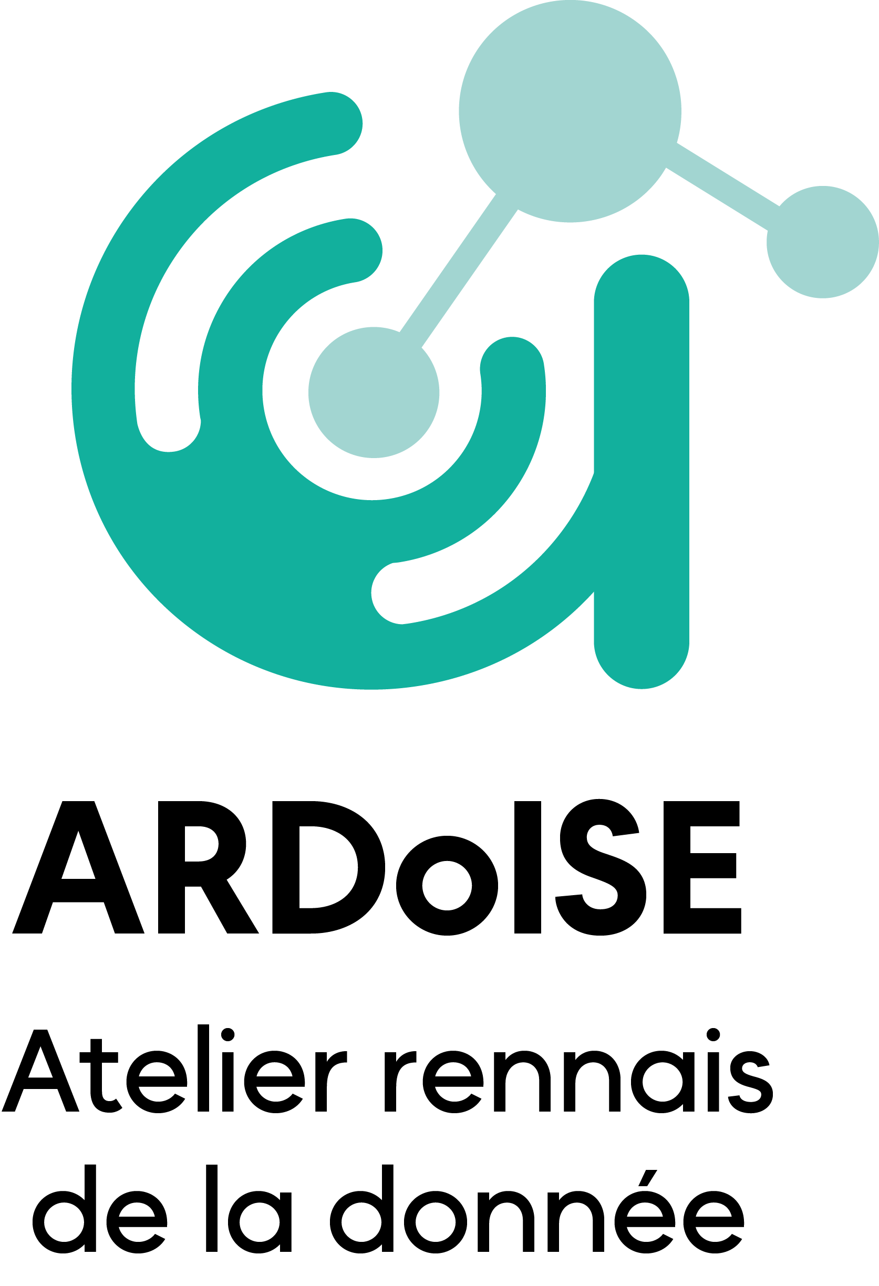
Nous contacter
guichet-ardoise@groupes.renater.fr
Via DMP Opidor

Slide 31
Bibliographie
Faire entrer la SO dans son projet : https://zenodo.org/records/7657818
Mettre en oeuvre la RRS : https://www.ouvrirlascience.fr/mettre-en-oeuvre-la-strategie-de-non-cession-des-droits-sur-les-publications-scientifiques/
Tutoriel Réaliser une biblio compacte avec HAL pour son ANR : https://scienceouverte.univ-rennes.fr/sites/scienceouverte.univ-rennes.fr/files/medias/files/Projets%20ANR%20%E2%80%93%20G%C3%A9n%C3%A9rer%20une%20bibliographie%20HAL%20%C3%A0%20partir%20de%20Zotero_0_0.pdf
FAQ Publications ANR : https://anr.fr/lanr/engagements/la-science-ouverte/faq-pub/
ZIEMANN, Mark, POULAIN, Pierre et BORA, Anusuiya, 2023. The five pillars of computational reproducibility: bioinformatics and beyond. Briefings in Bioinformatics. 1 novembre 2023. Vol. 24, n° 6, pp. bbad375. DOI 10.1093/bib/bbad375.
GERLACH, Roman, REX, Jessica, LANG, Kevin, NEUTE, Nadine, SCHRÖTER, Annett, SCHWARTZE, Volker, ASSMANN, Cora et LEHMANN, Anne, 2022. Research Data ScaryTales [en ligne]. 31 octobre 2022. [object Object]. [Consulté le 12 mars 2024].

Slide 32
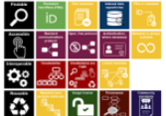
Crédits images
 | COLECTICA (réal.), 2021. DDI metadata - Introduction to FAIR Open Data Standards [en ligne]. 26 juin 2021. Disponible à l’adresse : https://www.youtube.com/watch?v=zL-ENS-mo1c Learn about DDI metadata, and how it is used to help make data more FAIR.
 | BRACCO Laëtitia. cahier de laboratoire électronique (CLE) avec eLabFTW, 2024. [webinaire]. Université de Lille
 | Paco Nathan https://derwen.ai/s/6fqt#1 CC-BY-NC-SA-4.0

Slide 33
Manon.leguennec@univ-rennes.fr
Damien.belveze@univ-rennes.fr

